Slide 1
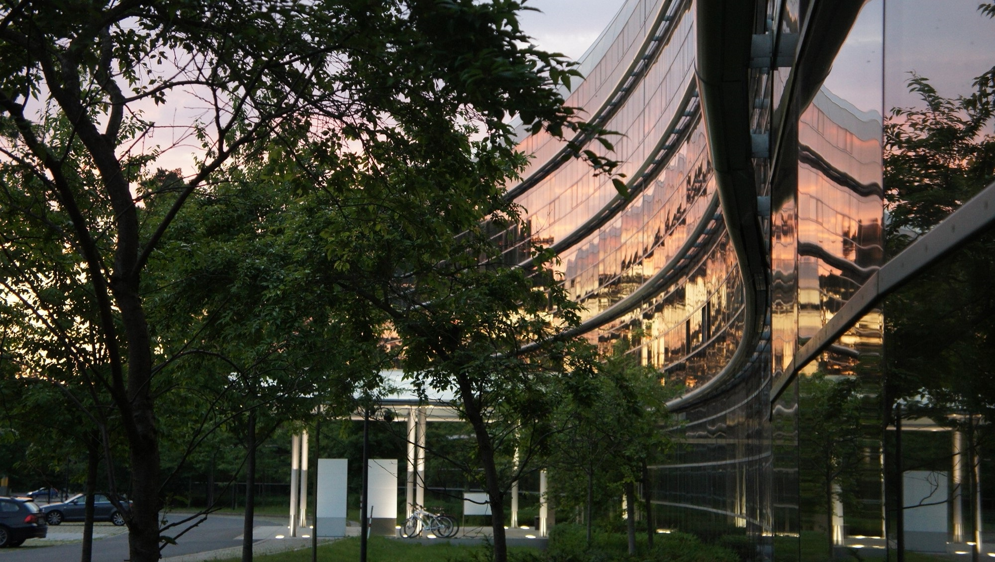

Docker Security
Gesamtpräsentation
New Elements GmbH

Slide 2
Ihr Veranstalter
Ihr Referent
Ben
Cöppicus
New Elements GmbH

Slide 3
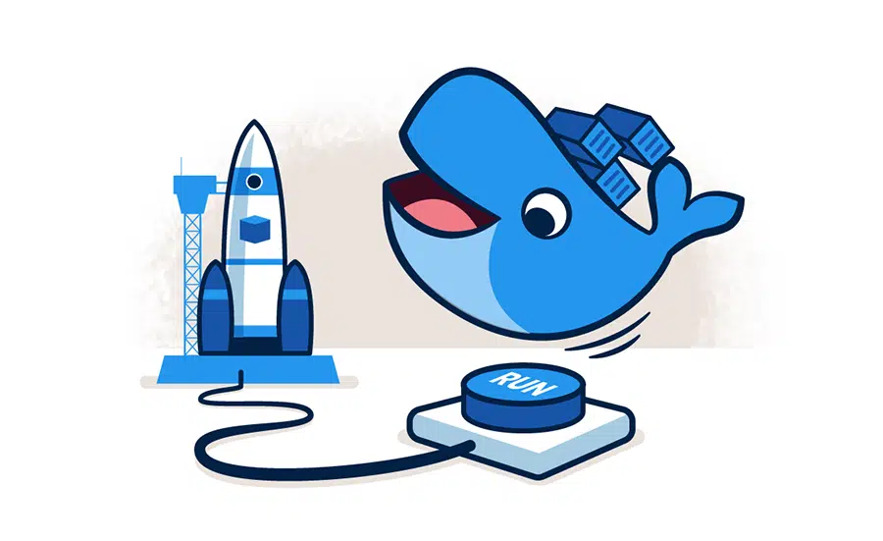
3
Kennen lernen
Eine kurze Kennenlernrunde in der sich alle Teilnehmer und ich als Dozent vorstellen und über sich und ihre Erfahrungen mit Docker und besonders im Bezug auf Docker & Sicherheit berichten.
Vorbereitung und Materialien
Wie wird mit Materialien, und Unterlagen umgegangen. Wie funktioniert das Melden sowie die Mitarbeit wären des Seminars.
Was ist docker
Die grundlegende Frage bevor wir anfangen können weiter zu arbeiten. Was genau ist Docker, wofür wird es verwendet und warum ist ein Seminar in diesem Thema so wichtig.

Slide 4
4
Docker und sicherheit
Grundlegender Einblick was Docker und Sicherheit gemeinsam haben und weswegen dieses Thema immer wichtiger wird. Hier werden insbesondere Erfahrungsberichte der Teilnehmer debattiert.
Isolation Kernel Namespaces
Information Technology has become the keyword for the success of any business in the But even a decade ago this concept was something very few had an idea about was known as a subject that only the highly merited students.
Control Groups
Information Technology has become the keyword for the success of any business in the But even a decade ago this concept was something very few had an idea about was known as a subject that only the highly merited students.

Slide 5
5
Benutzermanagement
Das Management von Benutzern ist eine Grundlegende Fähigkeit die bei allen Themen der Sicherheit bei Docker eine Rolle spielt. In diesem Kapitel wird auf die Sicherheit sowie die Praktische Anwendung eingegangen.
Intra-Plattform Kommunikation
Information Technology has become the keyword for the success of any business in the But even a decade ago this concept was something very few had an idea about was known as a subject that only the highly merited students.
Netzwerke
Information Technology has become the keyword for the success of any business in the But even a decade ago this concept was something very few had an idea about was known as a subject that only the highly merited students.

Slide 6
6
Image Construction und Scanning
Information Technology has become the keyword for the success of any business in the But even a decade ago this concept was something very few had an idea about was known as a subject that only the highly merited students.
Content Trust
Information Technology has become the keyword for the success of any business in the But even a decade ago this concept was something very few had an idea about was known as a subject that only the highly merited students.
Fähigkeiten
Information Technology has become the keyword for the success of any business in the But even a decade ago this concept was something very few had an idea about was known as a subject that only the highly merited students.

Slide 7
7
Seccomp
Information Technology has become the keyword for the success of any business in the But even a decade ago this concept was something very few had an idea about was known as a subject that only the highly merited students.
Linux Sicherheits-Module
Information Technology has become the keyword for the success of any business in the But even a decade ago this concept was something very few had an idea about was known as a subject that only the highly merited students.
Fragen und abschluss
Information Technology has become the keyword for the success of any business in the But even a decade ago this concept was something very few had an idea about was known as a subject that only the highly merited students.

Slide 8
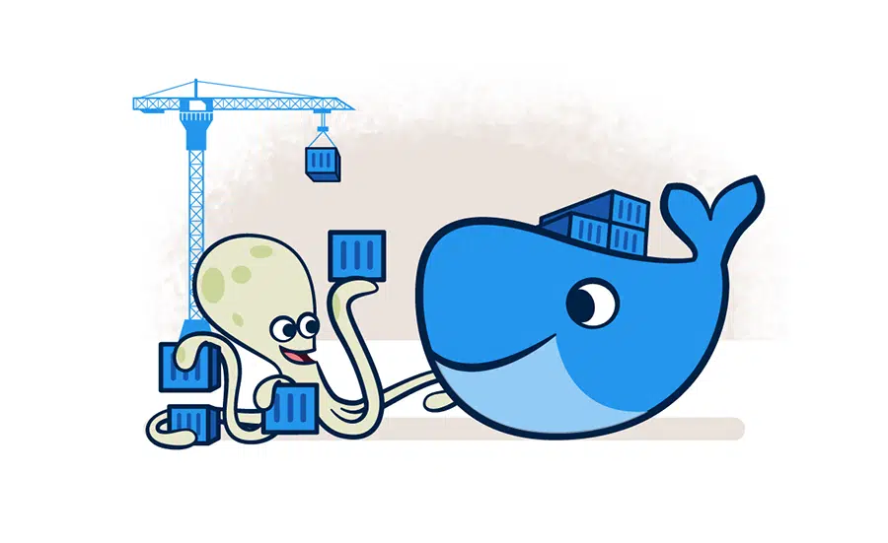
8
Bed sincerity yet therefore forfeited his certainty neglected questions.
Pursuit chamber as elderly amongst on. Distant however warrant farther
to of. My justice wishing prudent waiting in be.
Kennen Lernen
Dauer: 30min

Slide 9


9
01.
Erfahrungen
Mit Docker habe ich mich meine gesamte Zeit als Anwendungsentwickler beschäftigt. Von kleinen Projekten bis hin zu Umsetzungen ganzer IT Projekte mit Docker.
Ben Cöppicus
02.
Stärken & Schwächen
Anwendungsentwickler, Autor und Dozent. Bekannt für meine IT Bücher und Seminare. Meine Spezialität liegt im Bereich Desktop und Cloud Entwicklung.
Anwendungsentwickler, Autor und Dozent für Desktop, Cloud und Anwendungsentwicklung
03.
Derzeitiger Werdegang
Derzeitig arbeite ich als Anwendungsentwickler bei der GUS ERP. Zudem bin ich selbständiger Autor und Dozent.

Slide 10
10
Erfahrungen
Stärken & Schwächen
Welche Erfahrungen haben Sie mit dem Thema des Seminars schon gemacht. In wie fern werden Sie das erworbene Wissen anwenden.
Erzählen Sie etwas über sich selber, wer sind Sie, wie sind Sie auf dieses Seminar gekommen und was sind Ihre Erwartungen.
Derzeitiger Werdegang
Welche Arbeiten bzw. Aufgaben gehen Sie derzeitig nach, was beabsichtigen Sie mit dem Seminar zu erreichen.

Slide 11
11
Unterlagen
Rückmeldung
Alle Unterlagen, Präsentationen, Handouts und Code Beispiele werden wären des Seminars ausgeteilt wenn Sie benötigt werden. Am Ende des Seminars werden alle Unterlagen gesammelt ausgegeben.
Innerhalb des Seminares wird an einigen Stellen ein Formular freigegeben wo das letzte Kapitel bewertet werden kann. Bitte füllen Sie das Formular aus.
Ideen & Tipps
Teilnahme
Nach dem jedem Seminar Tag und am Ende des Seminares können Ideen sowie Tipps an mich gegeben werden inwiefern das Seminar verbessert werden kann.
Alle Teilnehmer am Seminar werden dazu angehalten aktiv am Seminar teilzunehmen. Umso größer die Teilnahme umso schneller kann das Seminar absolviert werden.
Notes:
Wie wird mit unterlagen und anderen themen wären des Seminars umgegangen

Slide 12

11
Was ist docker
Die Grundlagen
Notes:
15 min

Slide 13
13
Was ist Docker
Docker ist eine Software, welche die Container-Virtualisierung von Anwendungen ermöglicht. Anwendungen können inklusive ihrer Abhängigkeiten in ein Image gepackt werden. Mittels einer speziellen Engine kann die so verpackte Anwendung dann in einem Docker Container ausgeführt werden.
Es ist ein beliebtes Open-Source-Tool, das eine portable und konsistente Laufzeitumgebung für Softwareanwendungen bietet.
Notes:
Grundbegriff klären Docker

Slide 14
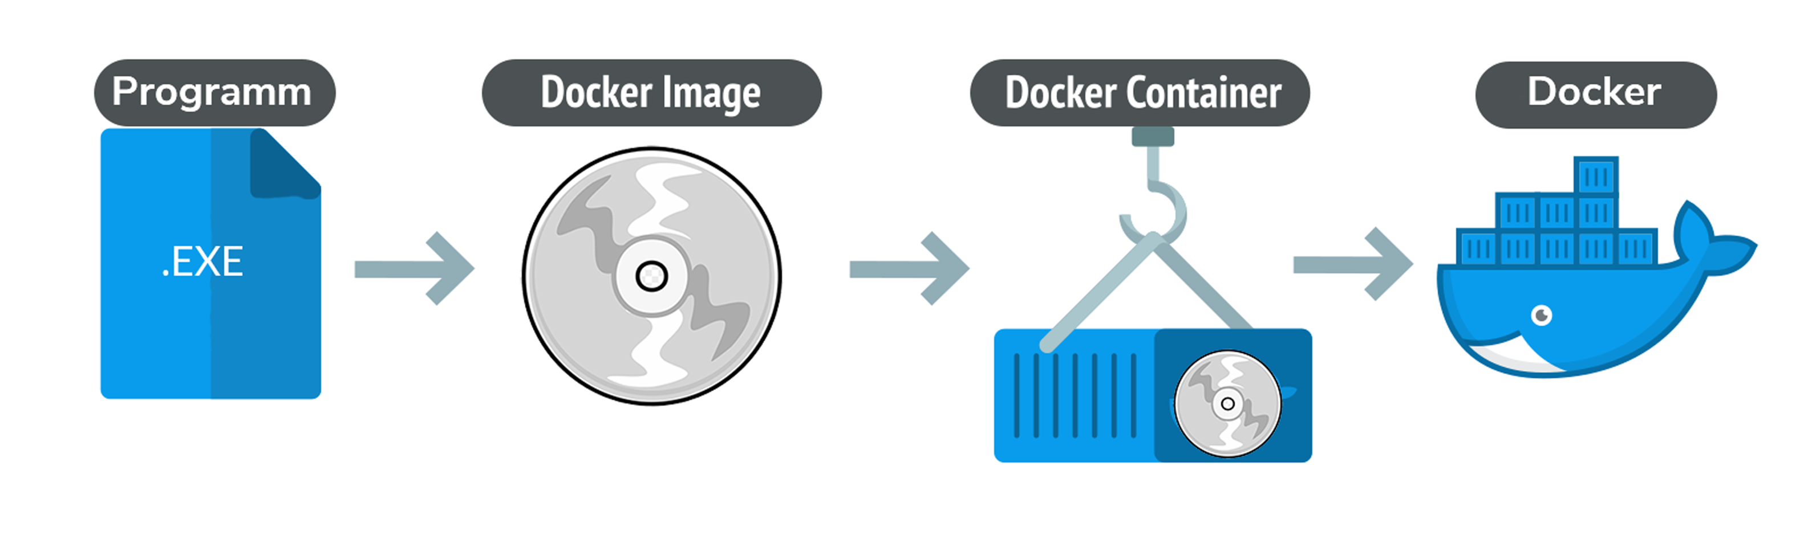
25
14
Notes:
Funktionsweise von Docker erklären und verdeutlichen

Slide 15
11
Was ist docker
Wissenswertes und Hilfreiches
Notes:
15 min

Slide 16
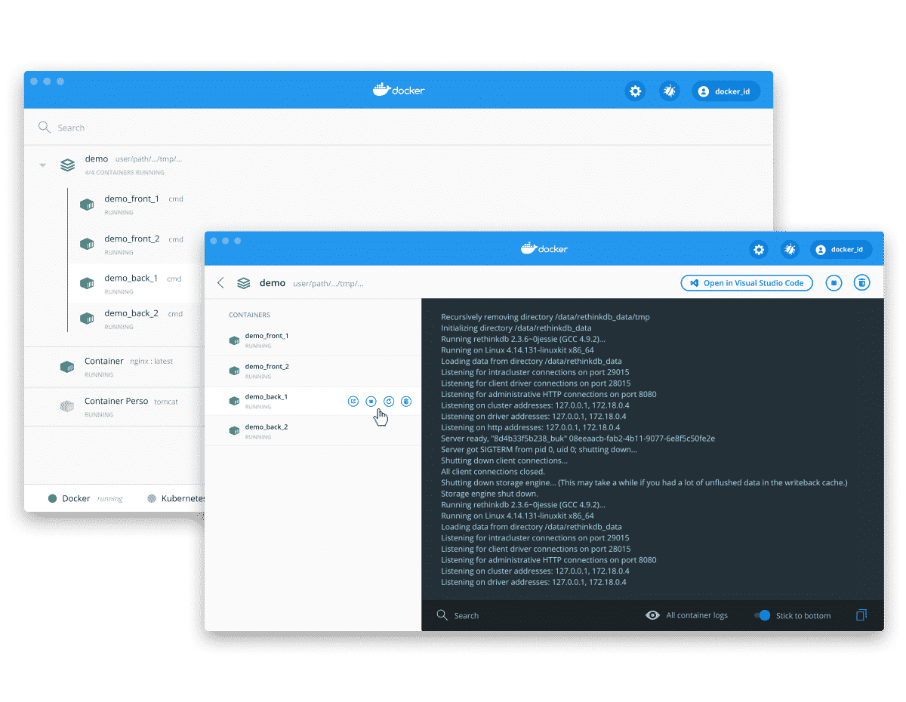
16
01
Runterladen & Installieren
Docker Desktop von der Docker Homepage runter laden und installieren. Belehrung der Nutzer Bedingungen für Docker Desktop
02
Funktionalität Testen
Wenn Docker Desktop runtergeladen und installiert ist wird die Funktionalität ausgetestet. Dies wird durch die Docker Getting Started Anwendung durchgeführt.
03
Docker Desktop Kennen Lernen
Kennen lernen der wichtigste Funktionen und Werkzeuge die Docker Desktop und Docker kennen lernen.

Slide 17
38
17
Parameter Ohne
Konsolenausgabe
Parameter Ports
docker run –d –p 80:80 docker/getting-started
Docker Befehl
Parameter Portangabe
Name des Images
Notes:
Erklären wie der befehl funktioniert und was er genau macht

Slide 18
38
18
Image Identifier
docker run [OPTIONS] IMAGE[:TAG|@DIGEST] [COMMAND] [ARG...]
Grund Befehl Docker
Erweiterungen und Parameterisierung
Notes:
Ansprechen das wir erst über den befehl oben sprechen möchten

Slide 19
11
Was ist docker
Praktische Erfahrungen
Notes:
15 min

Slide 20
5
Nun sind sie gefragt
Welche Praktischen Erfahrungen haben Sie mit Docker schon gehabt und welche Fähigkeiten haben Sie erworben. Gehen Sie insbesondere darauf ein welche Themen Docker bei Ihnen im Betrieb und oder bei der Arbeit beeinflusst, und stellen Sie diese da.
Hören Sie gut den anderen Schulungsteilnehmern zu, je nach Situation kann eine andere Verwendung Dockers ein sehr großer Pluspunkt sein und eine große Lernerfahrung darstellen.

Slide 21

Docker und Sicherheit
Was ist Sicherheit
Notes:
15 min

Slide 22

22
Was verbinden wir unter Sicherheit
„Sicherheit bezeichnet allgemein den Zustand, der für Individuen, Gemeinschaften sowie andere Lebewesen, Objekte und Systeme frei von unvertretbaren Risiken ist oder als gefahrenfrei angesehen wird“
Als IT-Sicherheit oder IT-Security definiert man gemeinhin den Schutz von IT-Systemen vor Schäden und Bedrohungen. Das erstreckt sich von der einzelnen Datei über Computer, Netzwerke, Cloud-Dienste bis hin zu ganzen Rechenzentren. Cyber Security weitet IT-Sicherheit auf den gesamten Cyber-Raum aus.

Slide 23
Docker und sicherheit
Warum ist Sicherheit so Relevant bei Docker
Notes:
15 min

Slide 24
24
01.
02.
Verfügbarkeit
Benutzerdaten
Jede Anwendung muss erreichbar und funktionell sein. Wenn dies nicht der Fall ist kann dies Finanzielle und Logistische Probleme verursachen. Um dies zu gewährleisten musss die Anwendung dauerhaft und gleichbleibend Verfügbar sein,
Die meisten Anwendungen haben in einer gewissen Art und Weise Personen bezogene Daten. Diese stehen in Deutschland unter einem hohen Gesetzlichen Schutz. Um diesen Schutz zu gewährleisten muss mit diesen Daten mit besonderer Vorsicht umgegangen werden.
03.
04.
Kritische Infrastruktur
Anwendungs Daten
Unter manchen Umständen ist das zusammenbrechen der Infrastruktur, z.b durch einen Angriff ein ernstzunehmende Gefahr. Hier sehe man ein Krankenhaus, wenn in diesem die Digitale Infrastruktur zusammenbricht wird das richtige versorgen der Patienten in Gefahr kommen.
Grundlegend sind nicht nur Personenbezogene Daten in Gefahr sondern alle Daten die von der Anwendung gebraucht werden. Diese können zu jederzeit von einem Angreifer Beschlagnahmt und durch Ransomware nicht mehr verfügbar sein,

Slide 25

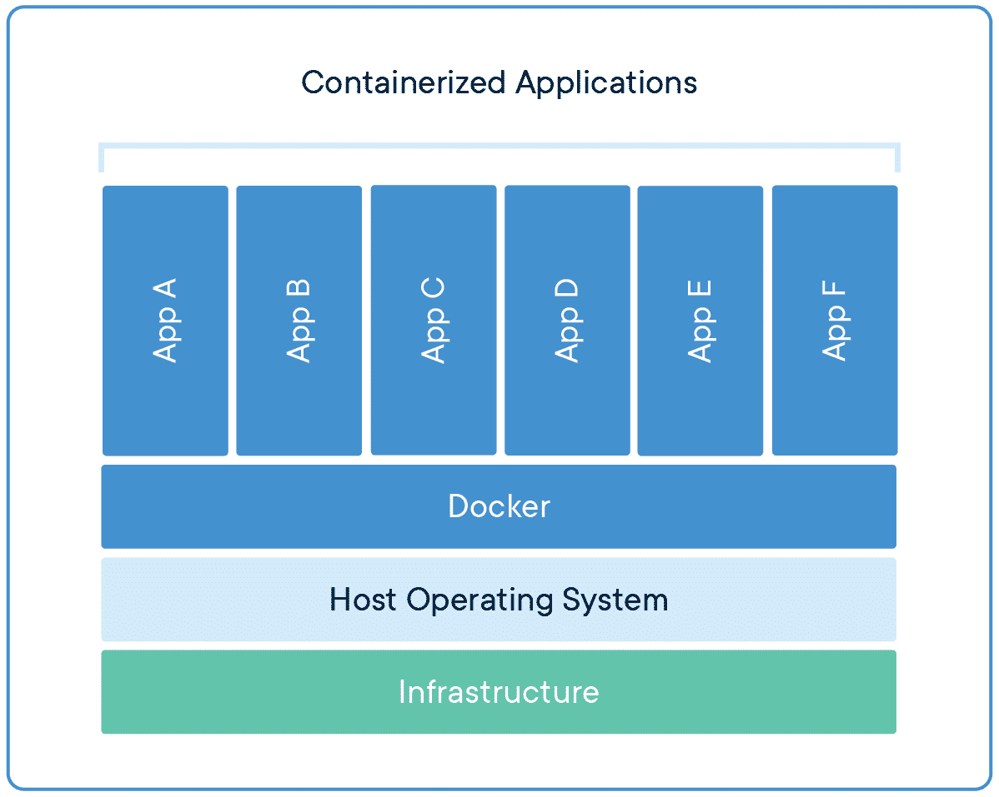
25
Weitere Gründe
Im folgenden kommen Sie ins Spiel, bitte stellen Sie Ihre wichtigsten Gründe vor warum Sicherheit bei Docker so eine große Rolle spielt und warum diese bei Ihnen eine Relevanz gefunden hat.

Slide 26
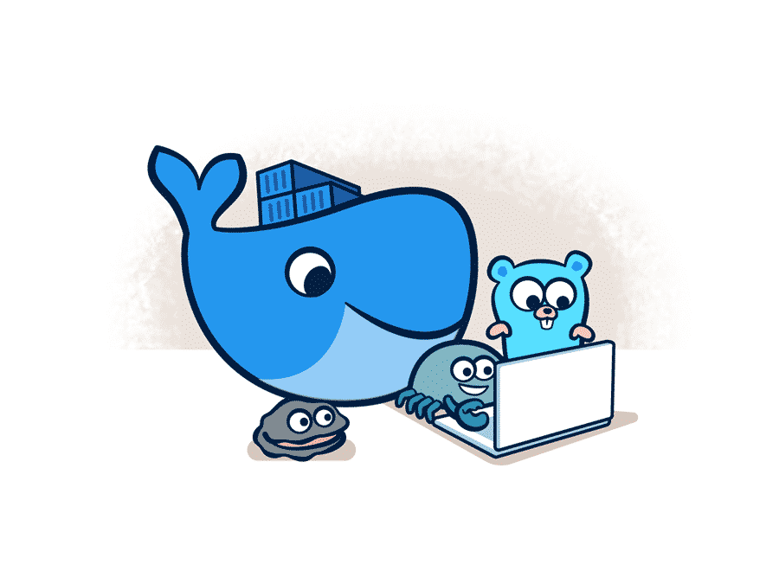
11
Isolation Kernel Namespaces
Was ist das
Notes:
15 min

Slide 27
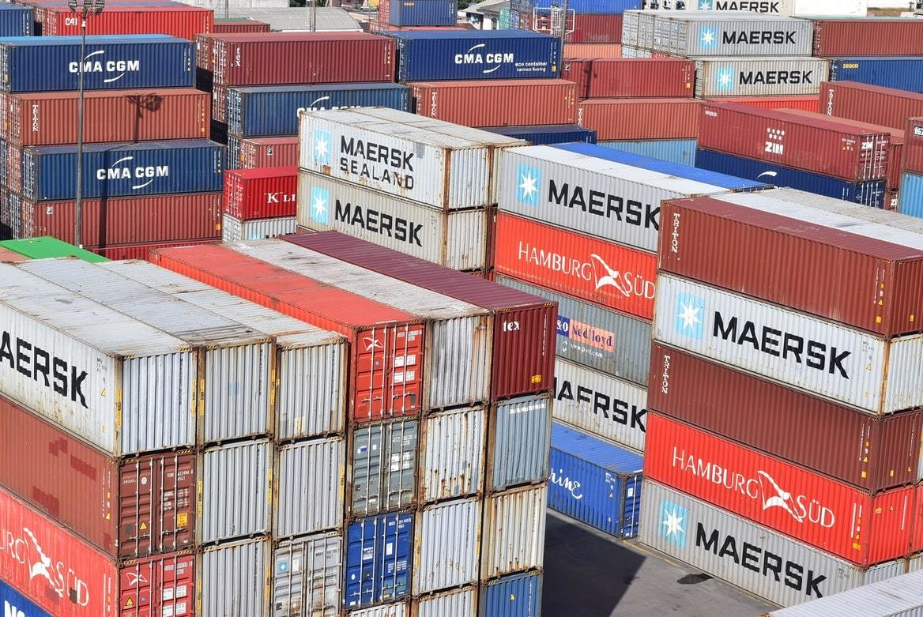
27
Isolation Kernel Namespaces
Namespaces are a feature of the Linux kernel that partitions kernel resources such that one set of processes sees one set of resources and another set of processes sees a different set of resources.

Slide 29
11
Isolation Kernel Namespaces
Die Theorie hinter dem Gedanken
Notes:
15 min

Slide 30
30
01.
02.
PID Namespace
USER namespace
PID-Namespaces helfen Containern dabei, Funktionen wie das Anhalten/Fortsetzen von Schritten im Inneren eines Containers und das Verschieben des hochmodernen Containers auf einen neuen Host zu erzeugen. Leider erhalten Prozesse innerhalb eines Containers dieselben PIDs.
User Namespaces erlauben es, die User ID (UID) und Group ID (GID) innerhalb des Containers neu zuzuordnen. Damit sind die UID und GID innerhalb des Containers eine andere als außerhalb.
03.
04.
UTS namespace
NET namespace
UTS (UNIX Time-Sharing) namespaces allow a single system to appear to have different host and domain names to different processes. "When a process creates a new UTS namespace ... the hostname and domain of the new UTS namespace are copied from the corresponding values in the caller's UTS namespace.
Linux-Namespaces erlauben es, mehrere virtuelle Instanzen der Ressourcen eines Hosts und eines Kernels (!) zu definieren und getrennt zu nutzen

Slide 31
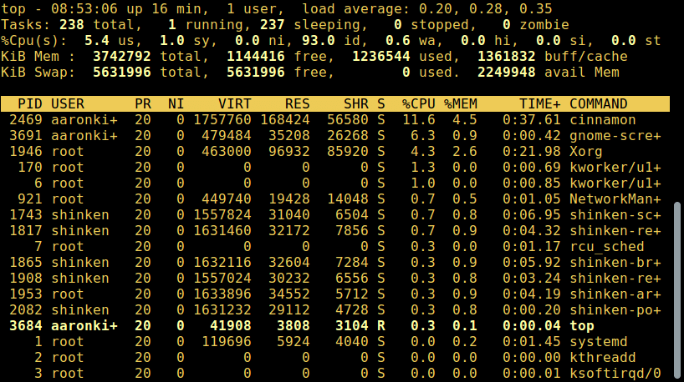
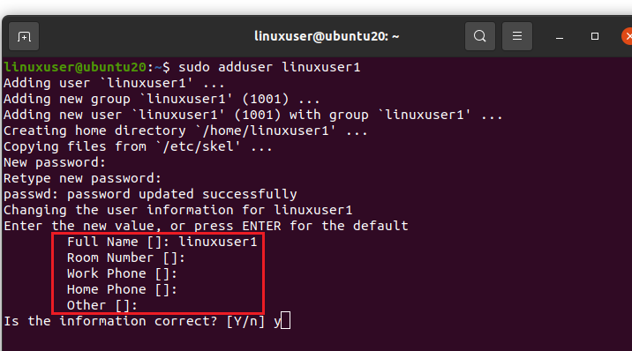
PID Namespace
31
Mittels PID Namespaces ist es die Prozesse innerhalb eines Containers andere Prozess Ids zu geben als denen außerhalb. Dies führt dazu das keine Überschneidungen existieren und das kein Prozess einen in einem anderen Container befindenden Prozess sehen und oder verwenden kann.
Großer Vorteil hiervon ist das es so möglich ist alle Prozesse klar von einander zu trennen und somit dafür zu sorgen das keine übergriffigen Prozesse auf andere einwirken können. Zudem erlaubt dies die Unabhängigkeit der Container von einander und vom Host System.
USER namespace
Das Anlegen und Verwalten von Benutzern ist sehr wichtig wenn es um die Arbeit mit Containern geht. Hierbei sei gesagt das es besonders wichtig ist das die Container in Ihrer Instanz nicht die gleichen internen Benutzer und oder Benutzergruppen haben als das Host System und oder unter den Containern. Diese Trennung erlaubt es dafür zu sorgen das kein Container durch einen offenen Benutzter auf einen anderen Container übergreifen kann.

Slide 32
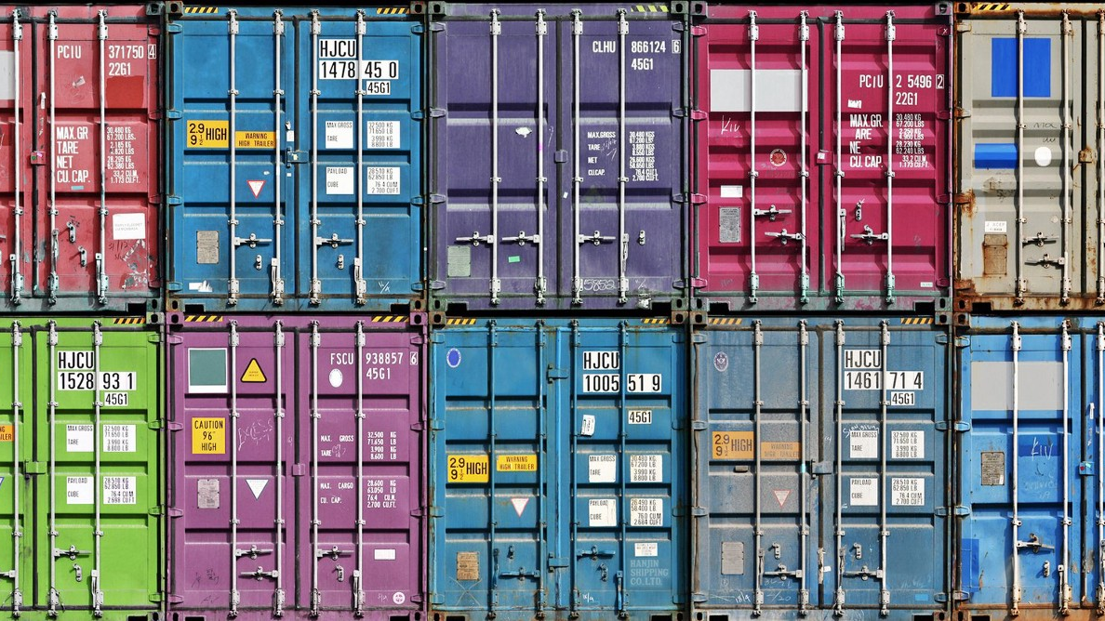
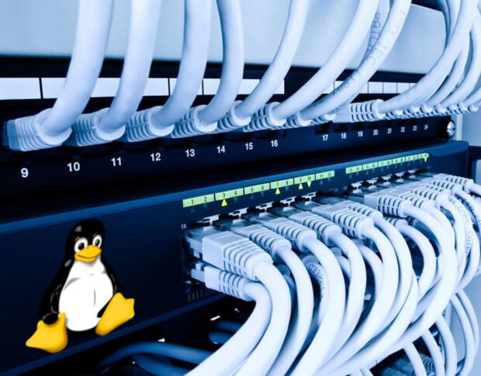
32
UTS namespace
Mittels dieser Namespaces ist es möglich auf einem Host viele „virtuelle“ Hosts bzw. Domains vorzugaukeln dies erlaubt es den Containern eigene Bereiche zuzuordnen mit denen agiert werden kann.
Besonders ist dies wichtig um inhaltlich getrennte Bereiche von anderen abzugrenzen und dafür zu sorgen das es keine Überschneidungen gibt.
NET namespace
Dies bezieht sich auf die Netzwerke die hinter Docker stehen und die komplett getrennt von einander eigene “virtuelle” Netzwerke erstellen können. In Bezug auf einzelne Container oder mehrere Container zusammen. Der Vorteil hiervon ist das die Container die noch zusammen gehören mit einander reden können aber alle anderen Container klar und deutlich von einander getrennt sind.
Dies führt dazu das es keine Logischen Überschneidungspunkte gibt und somit eine ausreichende Sicherheit gewährleistet ist.

Slide 33

33
Eigene Erfahrungen
Weitere Beispiele
Wissens-
Runde
Welche Erfahrungen haben Sie schon mit Namespaces gemacht, benutzen Sie diese schon in Ihrer Täglichen Arbeit und wenn ja was haben Sie mit dem nun erworbenen Wissen vor.
Nennen Sie nun eigene Beispiele und oder Verwendungen wo genau die Namespaces besonderen Gebrauch und Einsatz finden. Gehen Sie hier insbesondere auf Ihre Berufliche Erfahrung ein.

Slide 34
11
Isolation Kernel Namespaces
Praktische Umsetzung
Notes:
15 min

Slide 35
35
Aufgabe 1
Aufgabe 2
Aufgabe 3
Lesen Sie sich folgenden Artikel durch. https://resources.infosecinstitute.com/topic/securing-containers-using-docker-isolation/
Folgen Sie den beschriebenen Beispiele in dem Artikel. Dazu schreiben Sie sich Ihre Erkenntnisse auf um diese im Anschluss in der Gruppe zu diskutieren.
Gruppen Diskussion was genau nun hier vorgeht und wieso diese Isolierung so wichtig ist.

Slide 36
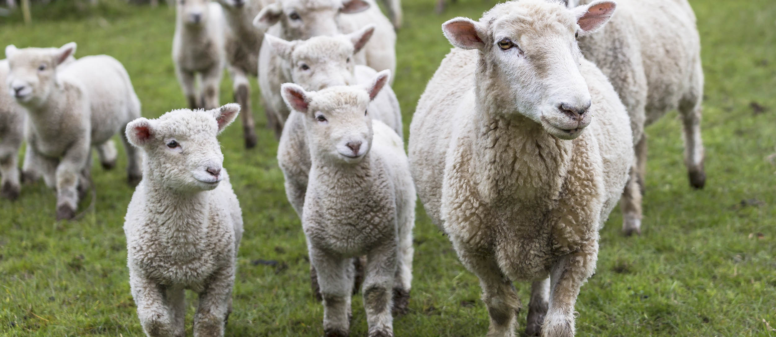
Control Groups
Was ist das
Notes:
15 min

Slide 37
37
Definition
Was bedeutet dies
Control
Groups
Control Groups (cgroups) are a feature of the Linux kernel that allow you to limit the access processes and containers have to system resources such as CPU, RAM, IOPS and network.
Um sicher zu gehen das ein Prozess nicht durch z.b einen DDOS Angriff und oder anderen Angriffen ein gesamtes System zum versagen bringt kann man mittels Control Groups dafür sorgen das ein Prozess nur die Ressourcen bekommt die unbedingt notwendig sind.

Slide 38
Control Groups
Praktische Umsetzung
Notes:
15 min

Slide 39
38
39
Sudo htop

Slide 40
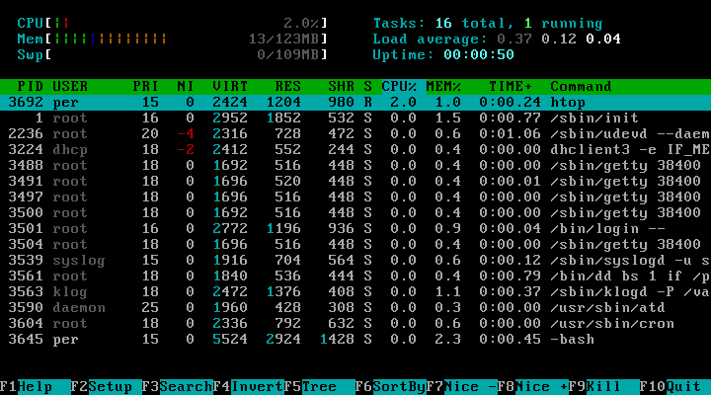

Slide 41
38
41
sudo git clone https://github.com/docker/labs.git

Slide 42
38
42
cd labs/security/cgroups/cpu-stress

Slide 43
38
43
ls -l

Slide 44
38
44
sudo docker build -t cpu-stress .

Slide 45
38
45
sudo docker run -d --name stresser cpu-stress
Notes:
Erklären was passiert und danach die Teilnehmer schauen lassen was der Output ist

Slide 46
38
46
sudo docker stop stresser && sudo docker rm stresser

Slide 47
38
47
sudo docker run -d --name stresser --cpuset-cpus 0 cpu-stress

Slide 48
38
48
sudo docker run -d --name container-1
--cpuset-cpus 0 --cpu-shares 768 cpu-stress

Slide 49
38
49
sudo docker run -d --name container-2
--cpuset-cpus 0 --cpu-shares 256 cpu-stress

Slide 50
38
50
sudo docker ps

Slide 51
6
Welche Erfahrungen haben wir erhalten
Fassen Sie in eigenen Worten zusammen welche Erfahrungen wir nun gelernt haben und was genau man mit diesem Wissen nun machen kann.

Slide 52
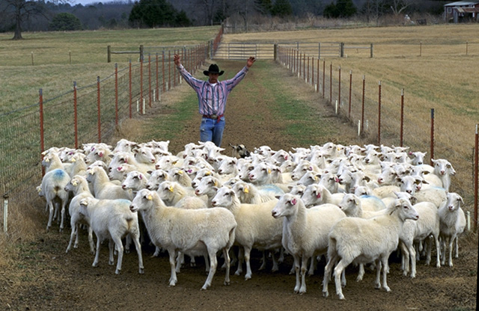
11
Benutzermanagement
Was ist das
Notes:
15 min

Slide 53
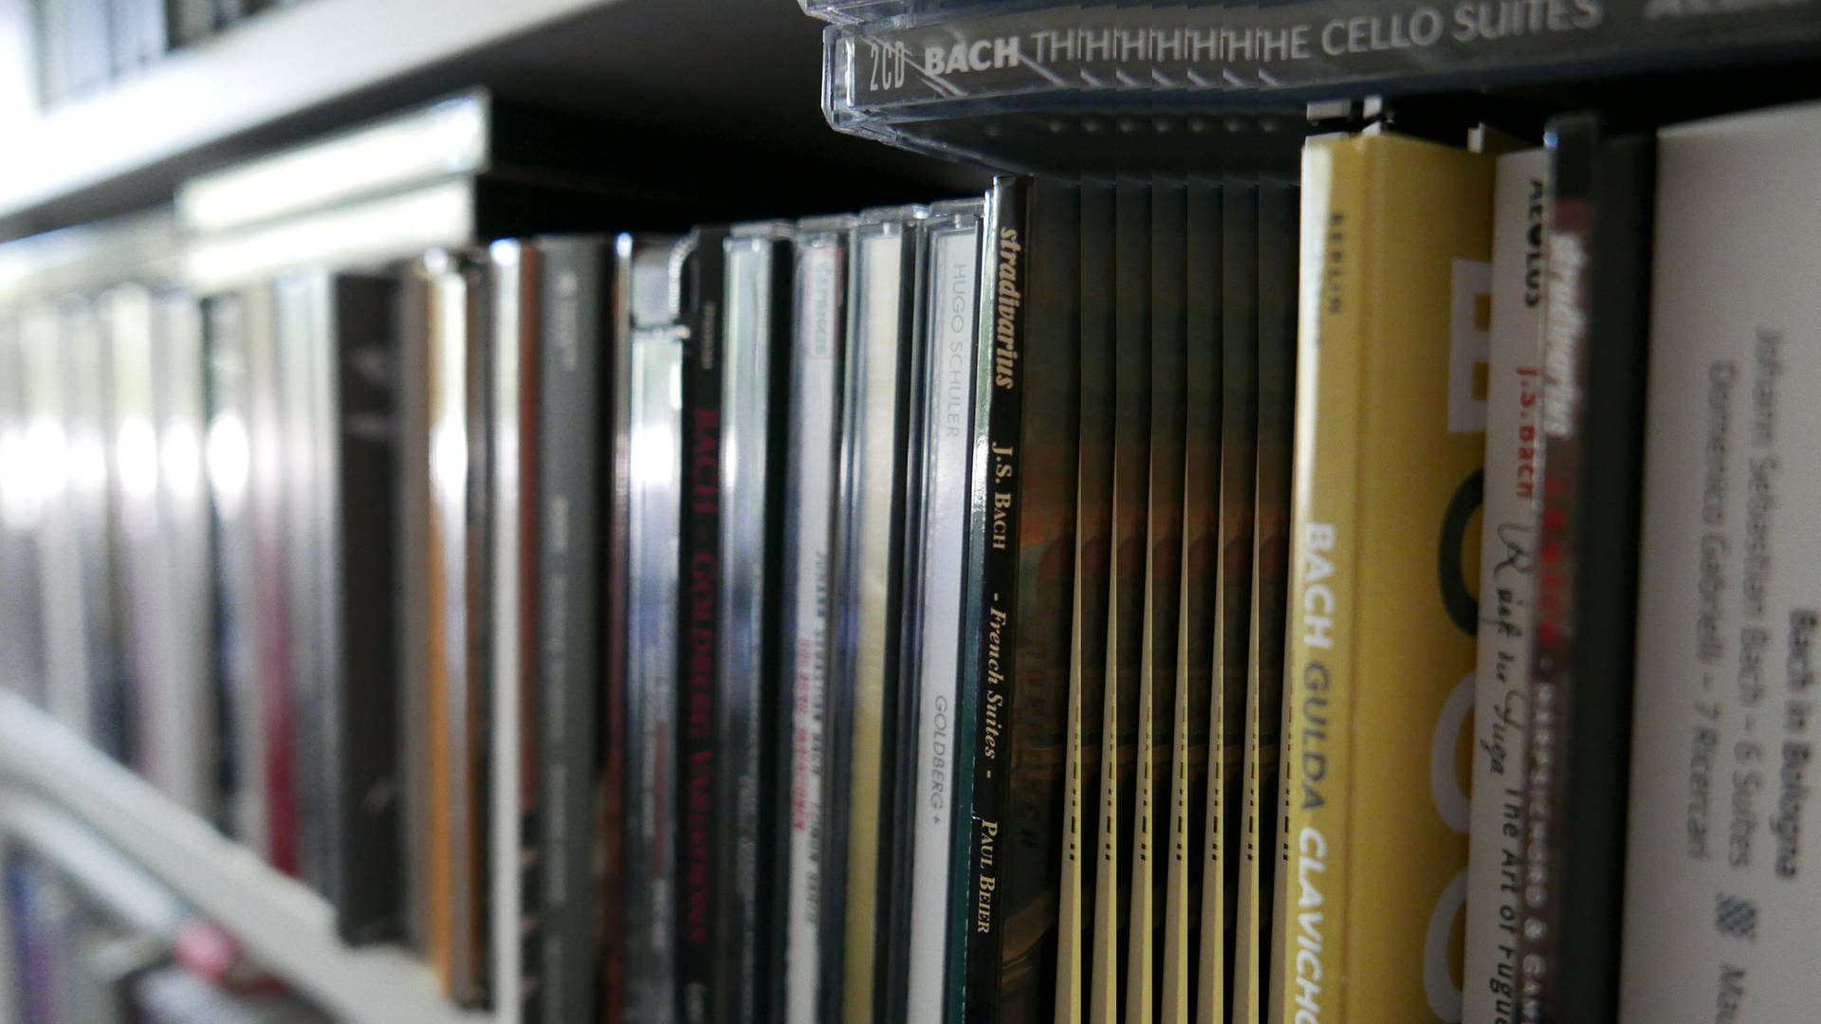
53
Dabei sei gesagt das Docker Root Rechte an der Maschine benötigt. Wie Sie sich sicher vorstellen können ist dies eine große Sicherheitslücke die nicht außer Acht gelassen werde kann.
Hier für wird in den folgenden Folien genauer darauf eingegangen wie mittels des Managements von Benutzern dafür gesorgt werden kann das ein sicheres und gut laufendes System vorliegt.
Definition
Linux ist ein Multiuser-System: Mehrere Benutzer nutzen gleichzeitig den selben Rechner, und für verschiedene Aufgaben richtet man separate Accounts ein. Diese Zu-Befehl-Folge stellt die Kommandos für die Zugangsverwaltung vor.
Warum ist Benutzer managment so ein großer Punkt

Slide 54
11
Benutzermanagement
Die Theorie hinter dem Gedanken
Notes:
15 min

Slide 55
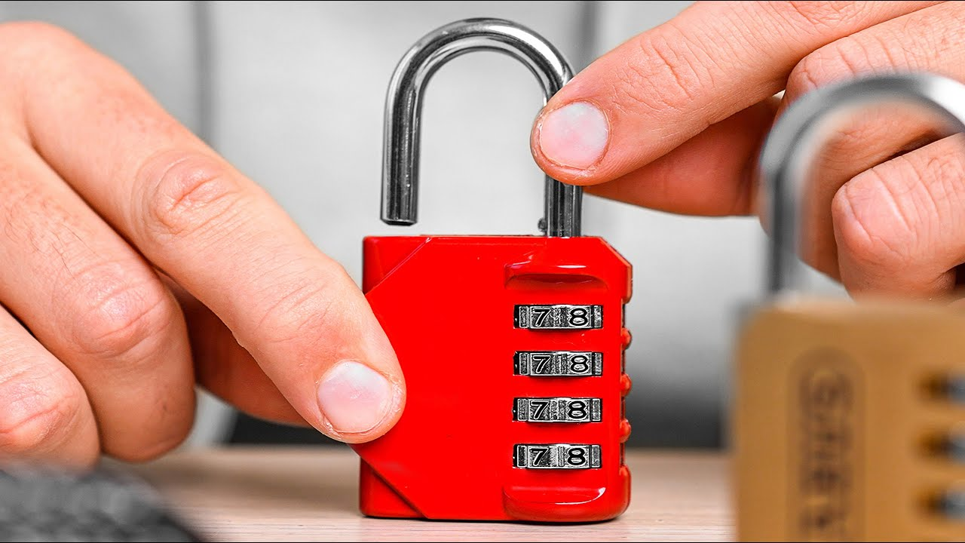
55
01.
02.
Restrict User access
Restricted Sudo
Benutzer sind in jedem Linux System häufig eine der ersten Stellen wo angegriffen wird. Dies ist hauptsächlich ein Angriffspunkt weil viele Benutzer zu hohe Rechte im System haben. Bzw. Auf fast alles Zugriff haben.
Sudo ist ein sehr starkes und mächtiges Werkzeug, es kann aber auch jedem Anwender zum Verhängnis werden. Besonders mit der Arbeit mit Docker ist es wichtig das sudo sicher und Vertrauensvoll benutzt wird. Sollte dies nicht der Fall sein können die Konsequenzen ausschlagend sein.
03.
04.
Restrict Docker
Clean & Destroy
Mittels Docker können Anwendungen sowie Dienste gestartete werden die ein gesamtes System langlegen und oder angreifbar machen. Aus diesem Grund sollte immer nur eine Hand voll Benutzern Zugriff auf die Docker CLI bekommen.
Jeder Start, Stopp und oder Verwendung von Docker Containern hinterlässt spuren. Diese Spuren müssen stets beseitigt werden um sicherzugehen das keine Rest Informationen wie Passwörter auf dem System vorliegen.

Slide 56
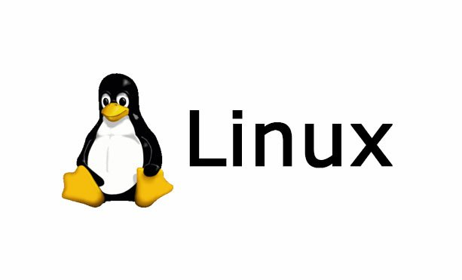
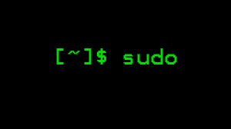
Restrict User access
56
Jeder Benutzer sollte auf einem gut eingerichteten System nur Zugriff auf die Ressourcen haben die er zum Arbeiten benötigt. Dies bedeutet das es nicht möglich sein sollte das die Ressourcen die für einen Container von Nöten sind nur von den Mitarbeitern verwendet werden können die diesen auch benutzten sollen. Alle anderen Benutzer sollten von diesen Ressourcen abgeschottet werden damit diese nicht in die falschen Hände fallen.
Restricted Sudo
Wie schon im Kurztext erwähnt ist Sudo ein sehr starkes Werkzeug mit dem viel möglich ist. Ins besondere ist es wenn Sie es nicht anders definieren das Sie Sudo verwenden um Docker und dessen Anwendungen ausführen zu können.
Sudo sollte aber nicht jedem Benutzer zugänglich sein, da dies dazu führen könnte das Benutzer andere Anwendungen und oder Prozesse hiermit ins Leben rufen können sowie zu viele Rechte im generellen Sinne besitzen.

Slide 57
41
Restrict Docker
Docker gehört zu einer der Werkzeuge die mit gro0ßer Wahrscheinlichkeit nicht von jedem Teilnehmer verwendet werden muss. Um den richtigen und ins besondere von den richtigen Benutzern Gebrauch zu gewährleisten muss Docker von nur den Benutzern zugänglich sein die hierzu auch einen tatsächlichen Grund haben.
Das heißt das für Docker eine eigene Gruppe angelegt werden muss mittels der nur Benutzer die diese Gruppe haben Zugriff bekommen und damit arbeiten können.
Clean & Destroy
Jedes ausführen eines Containers, und oder Prozesses hinterlässt Daten Spuren die Informationen über diesen Prozess beinhalten. Hierbei ist es wichtig das diese Daten vernichtet werden müssen um zu gewährleisten das keine Überbleibsel wichtiger Informationen vorliegen die dann von anderen Anwendungen verwendet und oder gebraucht werden können.
Im besonderen ist daran zu denken das manche Container z.b Datenbank Container auch Passwörter loggen. Dies darf natürlich unter keinen Umständen der Fall sein.

Slide 58
58
Eigenes Wissen
Welche Erfahrungen haben Sie mit Benutzer Management. Denken Sie darüber nach welche Umsetzungen möglich sind.

Slide 59
11
Benutzermanagement
Praktische Umsetzung
Notes:
15 min

Slide 60
25
Sie haben einen Host auf dem mehrere Anwendungen laufen. Eine CMS, ERP, Datenbank sowie Accounting Anwendung. Jede von diesen Anwendungen wird von einer anderen Abteilung bearbeitet. Insgesamt sind die Benutzer in drei schichten aufgeteilt. Unabhängig der Abteilung. Zuerst gibt es die Benutzer der Anwendungen. Dann folgen die Entwickler und zum Schluss die Administratoren die sich um die gesamte Anwendungen kümmern.
Aufgabe 1
Aufgabe 2
Aufgabe 3
Denken Sie über das oben stehende Beispiel nach und diskutieren Sie in der Gruppe über Ihre Gedanken.
Zeichnen Sie einen Benutzerplan auf wie genau dafür gesorgt werden kann das Docker so sicher wie möglich ausgeführt werden kann.
Stellen Sie Ihre Benutzerplan vor und diskutieren Sie Ihre Arbeiten in der Gruppe.

Slide 61
61
Pause
Docker Security
Nun folgt für alle Schulungsteilnehmer eine Pause. Bitte beachten Sie die 60 Minuten zeitliche Begrenzung der Pause da das Seminar direkt wieder starten wird.
Falls eine längere Pause von Nöten ist, bitte jetzt mir mitteilen.
Frische Luft
Verpflegung
Bei gutem Wetter verlasse ich den Seminar Raum und schnappe frische Luft dabei sind Sie gerne bei eingeladen.
Nun ist auch die Zeit zum essen gekommen. Falls Sie in den Räumlichkeiten essen möchten bitte denken Sie an Ihren Müll und lüften Sie an schließlich.
Zeit: 60 Minuten
Notes:
Nun kommt eine Klausur bitte macht da mit

Slide 62
Intra-Plattform Kommunikation
Was ist das
Notes:
15 min

Slide 63
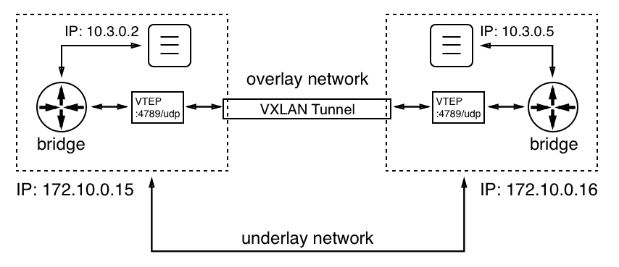
63

Slide 64
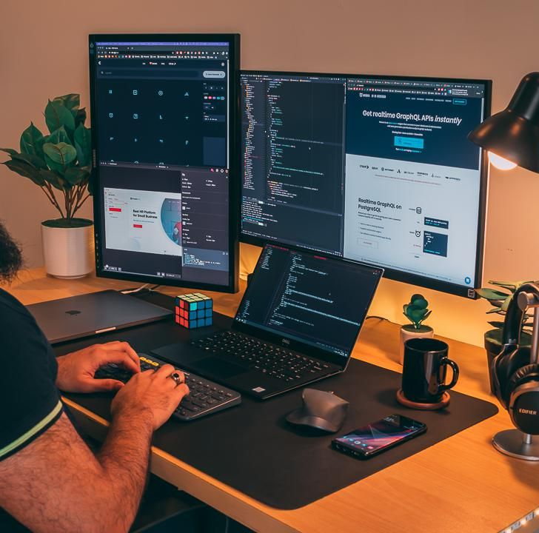
64
Die Wichtigkeit dieser Funktionalität besteht darin das um große vielschichtige Systeme klar von einander abzugrenzen. Dies wird zum einem wir im Kapitell über Netzwerke gelernt haben durch abgekapselte Netzwerke erreicht die nur durch spezifische Definition „offen“ stehen, in diesem Fall bezieht sich aber alles darauf die Kommunikation zwischen Anwendungen zu sicheren.
Besonders wichtig ist dies in großen Systemen wo eventuell hunderte oder mehr Container auf einem System laufen. Diese dürfen aber unter keinen Umständen miteinander Kommunizieren dürfen, außer unter den definierten Verbindungen über Multi Host.
Wichtigkeit

Slide 65
Intra-Plattform Kommunikation
Theoretische Umsetzung
Notes:
15 min

Slide 66
25
Aufgabe 1
Aufgabe 2
Aufgabe 3
Recherchieren Sie über diese Form der Kommunikation und diskutieren Sie in der Gruppe über dessen Bedeutung.
Erstellen Sie einen Netzplan in dem Sie eine Form diese Kommunikation darstellen. Dabei ist Ihnen das Bespiel selbst überlassen.
Stellen Sie ihren Netzplan in der Gruppe vor und diskutieren Sie seine Bewandtnis sowie Wichtigkeit.

Slide 67
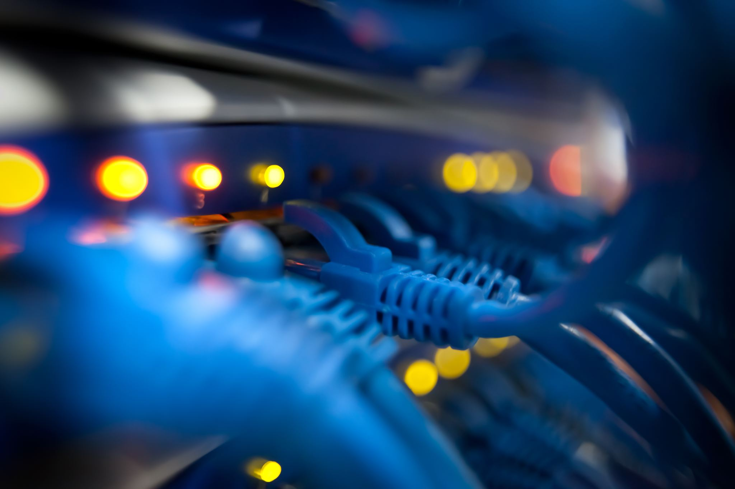
11
Netzwerke
Kurzeinführung
Notes:
15 min

Slide 68
68
Was sind Netzwerke
Ein Netzwerk ist ein Zusammenschluss von zwei oder mehr Computern oder anderen elektronischen Geräten, der den Austausch von Daten und die Nutzung gemeinsamer Ressourcen ermöglicht.
Im Sinne von Docker sprechen wir dabei von einem Zusammenschluss von Containern. Im Grunde kann man dies aber identisch sehen.
Notes:
Kurze erklärung was netzwerke sind und für was man sie benutzt

Slide 69

69
01.
02.
03.
Wofür
Warum
Entstehung
Netzwerke werden für die Kommunikation zwischen Containern benutzt. Dies ermöglicht es gezielt und spezifisch die Kommunikation z regeln und einzuschränken.
Im besonderen bei sehr vielen Containern ist das abschirmen und aufteilen der Container unabdinglich und Voraussetzung zur unbeschränkten Kommunikation.
Container erlauben es viele Anwendungen auf einem System zu starten und zu managen. Aber nicht jeder dieser Anwendungen brauchen zugriff zum Internet, oder freie Ports zum kommunizieren.
Netzwerke erlauben es eine klare Trennung zwischen den Anwendungen.
Das Konzept der Netzwerke in Docker wurde direkt aus dem Klassischen Netzwerk übernommen.
Im besonderen werden Netzwerke bei Containern entwickelt um den aufstieg von Cloud Lösungen zu vereinfachen.
Notes:
Kurze übersicht über das warum wfür und die entsheehung zu netzwerken

Slide 70
11
Netzwerke
Die Theorie hinter dem Gedanken
Notes:
15 min

Slide 71
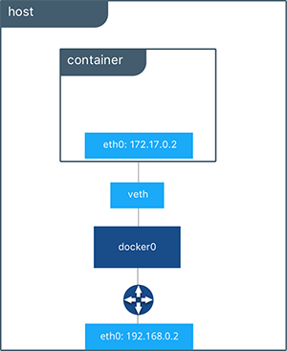
71
01.
Grundlagen
Im Grunde läuft jeder Container mittels des Docker Service auf dem Host System. Jedoch wird der Container vom Host abgekapselt in sein eigenes Netzwerk. Die gesamte Kommunikation findet durch den Docker Daemon.
02.
Besonderheiten
Da alle Kommunikation durch den Docker Daomeon erfolgt können nicht alle Elemente aus dem normalen Umgang mit Netzwerken übernommen erden. Im besonderen muss man bei jeder Anwendungen in einem Container daran denken an welche Ressourcen dieser kommen muss.

Slide 72
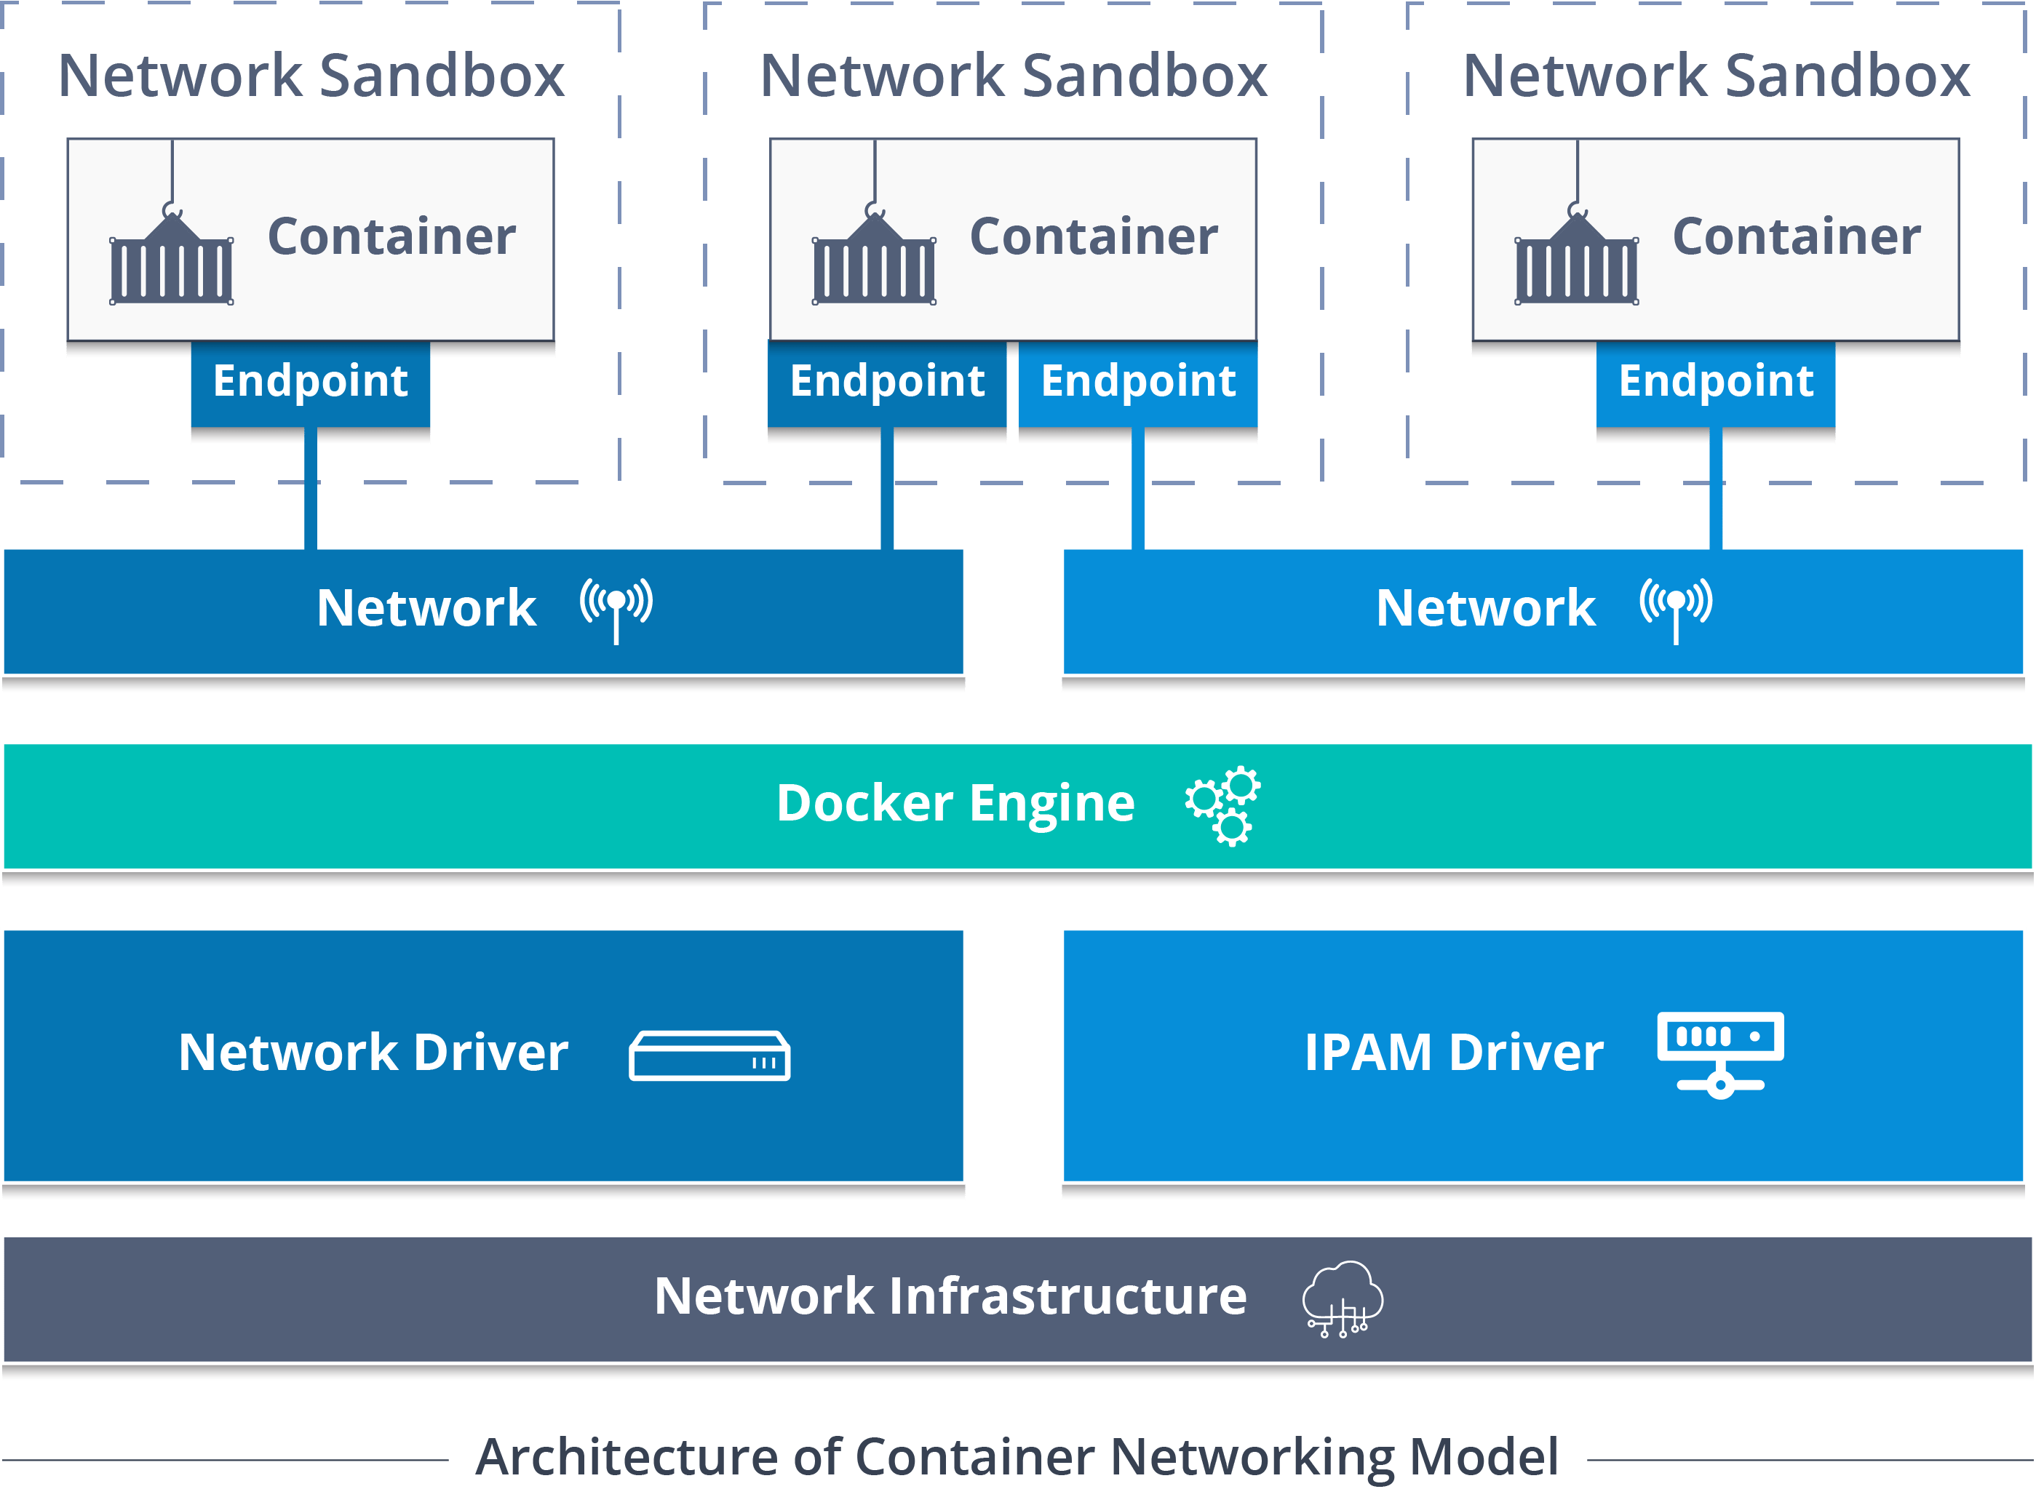

Slide 73
73
01.
02.
Port Freigabe
Host exposure
Das erste was wir uns ansehen werden ist Port Freigaben. Dies ist einer der Grundkenntnisse die man wissen muss um mit Containern arbeiten zu können.
Host Freigabe ist ein mittel mit dem man den gesamten Container für den Host öffnen kann. Dies erlaubt es alle Anwendungen offen zu gestalten als ob man sich auf der Maschine befindet.
03.
04.
Internal Network
Kombinationen
Netzwerke werden beim erstellen eines Containers erstellt, es kann aber hilfreich sein diese selber zu definieren.
Dies lernen wir dort kennen.
Alle genannten Methoden um Netzwerke zu managen können kombiniert werden.
Hierzu werden Aufgaben folgen die das Wissen verinnerlichen werden.

Slide 74
38
74
Parameter Ohne
Konsolenausgabe
Parameter Ports
docker run –d –p 80:80 docker/getting-started
Docker Befehl
Parameter Portangabe
Name des Images
Notes:
Erklären was das port forwardning macht

Slide 75

75
Was Fallen Euch Noch
Für Ideen ein Mit
Netzwerken umzugehen

Slide 76
11
Netzwerke
Praktische Umsetzung
Notes:
15 min

Slide 77
77
Auf der VM die für diese Schulung eingerichtet wurde, finden Sie heraus welche Befehle Sie benötigen um sich die bestehenden Docker Netzwerke zu finden.
Richten Sie ein neues Docker Netzwerk ein und Recherchieren Sie wie genau Sie dieses Netzwerk einem Container hinzufügen können.
Diese Übung kann auch als Gruppe erledigt werden, hierfür müssen Sie sich nur an dieser Stelle melden.
Arbeitsauftrag

Slide 78
38
78
docker run –d --network host docker/getting-started
Network Definition
Notes:
Erklären was das port forwardning macht

Slide 79
38
79
docker run –d --network [Network] docker/getting-started
Network Definition
Notes:
Erklären was das port forwardning macht

Slide 80

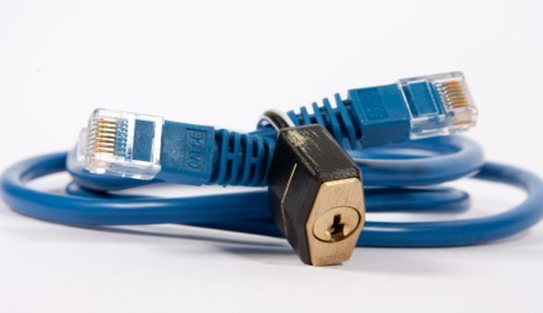
80
Aufgabe 1
Aufgabe 2
Aufgabe 3
Finden Sie im Internet ein gutes Beispiel für Netzwerke und Docker und starten Sie das Beispiel auf ihrer Maschine.
Dokumentieren Sie Ihr Beispiel, wie genau funktioniert der Hintergrund der Netzwerke was genau geht unter der Haube vor sich.
Stellen Sie Ihr Beispiel sowie ihre Funde vor und diskutieren Sie diese in der Gruppe.

Slide 81
11
Image Construction und Scanning
Was ist das
Notes:
15 min

Slide 82
82
Was schauen wir
Uns nun an
01
Warum Eigene Images?
Diese Frage sollten wir uns stellen um fundamental festzustellen für was Images verwendet werden.
02
Grundlagen
Hier sprechen wir über die Elemente die wir Wissen müssen um mit Images umgehen zu können.
03
Best Practices
Ein kurzer Exkurs in die besten Handhabung von Images und wie man sie verwendet.
Notes:
Erklären was nun kommen wird

Slide 83
01
02
Interne Infrastruktur
Eigene Images bieten die Grundlage für Interne Struckturen und Werkzeuge die local aufgebaut und erweitert werden können ohne globale ausführung erfahren zu müssen.
03
Pipelines
Skalierbarkeit
Container und Images sind von Anfang an dabei gedacht gewesen automatisiert und systemisch gepflegt zu warden. Pipelines sind eines der Werkzeuge die diesen Umgang erlauben.
Eigene Images erlaubt einem Unternehmen ihre Lösungen unbeschränkt skallieren zu können ohne manuelle Arbeit hierfür Aufwenden zu müssen.
Notes:
Die drei großen bausteine warum eigene images erstellet werden

Slide 84
38
84
Parameter Ohne
Konsolenausgabe
Parameter Ports
docker run –d –p 80:80 docker/getting-started
Docker Befehl
Parameter Portangabe
Name des Images
Notes:
Erläutern wo das image in diesem fall her kommt

Slide 85
38
85
docker build [OPTIONS] PATH | URL | -
Notes:
Mit diesem befehl baut man ein Image welches man mit dem befehl davor starten kann

Slide 86
38
86
Optionen Build Prozess
docker build [OPTIONS] PATH | URL | -
Docker Befehl
Zielpfad
Notes:
Die bestandteile des befehles erklären

Slide 87
87
Best practices
Das wichtigste zuerst
Environment Variables
Keine Alternativen
Nichts ist schlimmer als 10 leicht angepasste Standard Lösungen. Effizienter und sicherer ist es wenn alle Einstellungen in einer ENV Datei geschehen.
Jedes eigenen Image sollte einheitliche Verwendung finden. Es ist davon abzuraten manuelle Lösungen für das Image zu pflegen.
Dokumentation
Spezialisierung
Ein gutes Zusammenspiel zwischen Entwicklung und Umsetzung ist es das dass gesamte Image vollständig Dokumentiert ist.
Ein Image ist ein Baustein. Dies bedeutet das keine zwei oder drei Teile einer Anwendung in ein gemeinsames Image gehören.
Notes:
Ein paar best pracitsies erwähnen und erklären

Slide 88

88
Docker Scan
Docker Images können viele verschiedene Anwendungen behausen die alle anders funktionieren und oder verwendet werden können. Um sicher zu gehen das alle diese Images auch keine Sicherheitsrisken beinhalten müssen diese gescannt werden. Hierzu gibt es viele verschiedene Theorien sowie Anwendungen die dies erledigen können.
HANSO PRESENTATION
PowerPoint template
Docker Scan
Recherche
Diskussion
In ein paar Folien wird ins besondere auf Docker Scan eingegangen, eine Docker eigene Anwendung die es erlaubt als Plugin Images zu scannen und sie auf bestehende Sicherheitslücken zu überprüfen
Recherchieren Sie über andere Scan Lösungen und welche für Ihren persönlichen Anwendungsfall am besten ist.
Diskutieren sie über die verschiedenen Anwendungsfälle und geben Sie einen genauen überblick über Ihre Funde.

Slide 89
11
Image Construction und Scanning
Die Theorie hinter dem Gedanken
Notes:
15 min

Slide 90
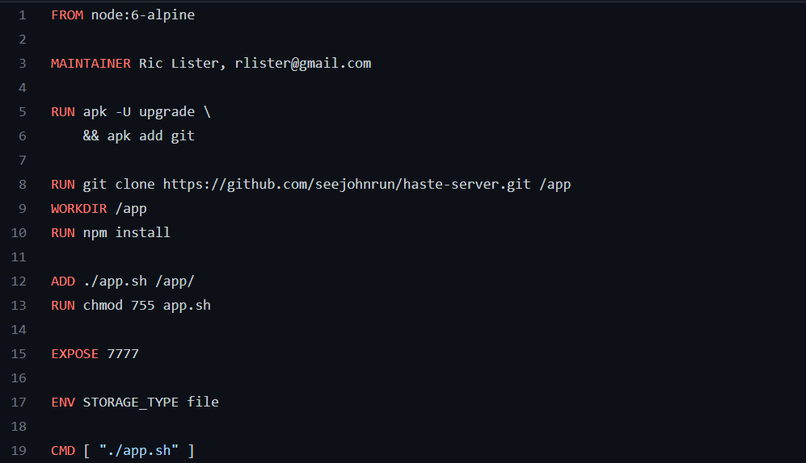
90
01.
02.
Base Image
Work Directory
Jedes Image wird von einem Base Image aufgebaut. Dies ist der Grundbaustein von dem aus das gesamte Image aus existiert. In vielen Fällen ist dies ein Linux Image.
Viele Unternehmen benutzen ihre eigenen Images als Grundlage.
Sobald die Anwendungs-Dateien in das Image kopiert wurden, wird meistens eine WORKDIR gesetzt.
Dies mag nicht bei allen Images unbedingt geschehen.
03.
04.
Run Command
Entrypoint
Unabhängig der Image Variante ist es meistens der Fall das Befehle beim erstellen des Images ausgeführt werden müssen.
Sei es nun über den RUN eigenen Befehl oder mittels CMD oder BASH.
Mache Anwendungen, z.b Spring Boot brauchen einen Entrypoint meistens ein Skript welches nach Einrichtung des Images beim erstellen des Containers gestartet werden kann.

Slide 91
91
01.
Base Image
Dies ist die Grundlage auf die unsere Anwendung laufen wird. Es ist zwingend nötig ein Base Image zu haben.
02.
Anwendungs Schicht
Die tatsächliche Anwendung die im Image und später im Container ausgeführt werden soll ist teil 1 eines jeden Images.
03.
Konfigurations Schicht
Diese Schicht ist die Schicht die wir beim starten des Images hinzufügen. Welche Ports soll die Anwendung bekommen, welche Recht. Im allgemeinen ist dies die Schicht in der Docker ins spiel kommt.

Slide 92
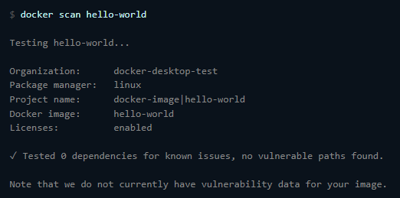

Slide 93
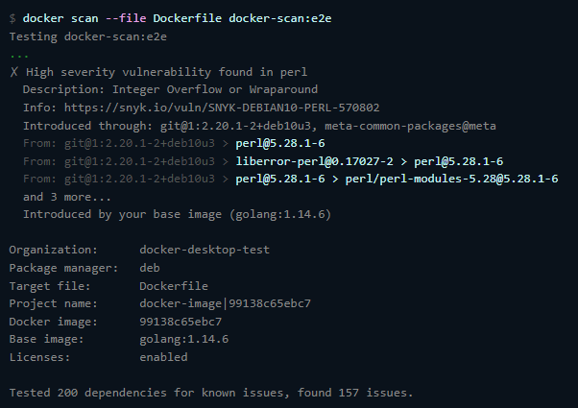

Slide 94
11
Image Construction und Scanning
Praktische Umsetzung
Notes:
15 min

Slide 95
95
Übung macht den Meister
01
Recherche
Suchen Sie sich ein paar Images herraus die Sie selber häufig verwenden und schreiben Sie sich dies auf.
02
Testen
Testen Sie ihre aufgeschrieben Images, finden Sie zudem heraus wie es möglich ist mehr Informationen auszulesen.
03
Diskussion
Diskutieren Sie wie sie diese Form der Testung automatisieren können.

Slide 96
Content Trust
Was ist das
Notes:
15 min

Slide 97
97
Content Trust
When transferring data among networked systems, trust is a central concern. In particular, when communicating over an untrusted medium such as the internet, it is critical to ensure the integrity and the publisher of all the data a system operates on. You use the Docker Engine to push and pull images (data) to a public or private registry. Content trust gives you the ability to verify both the integrity and the publisher of all the data received from a registry over any channel.
Notes:
Grundbegriff klären Docker

Slide 98
Content Trust
Theorie
Notes:
15 min

Slide 99
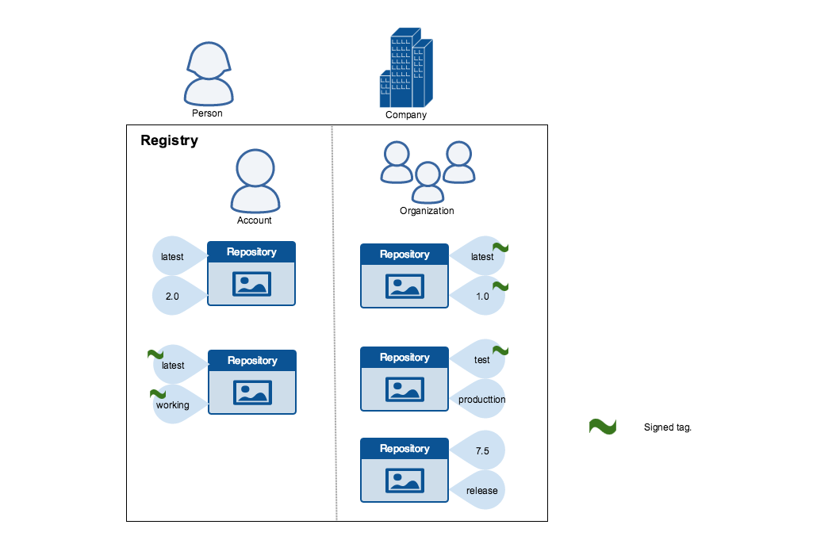

Slide 100
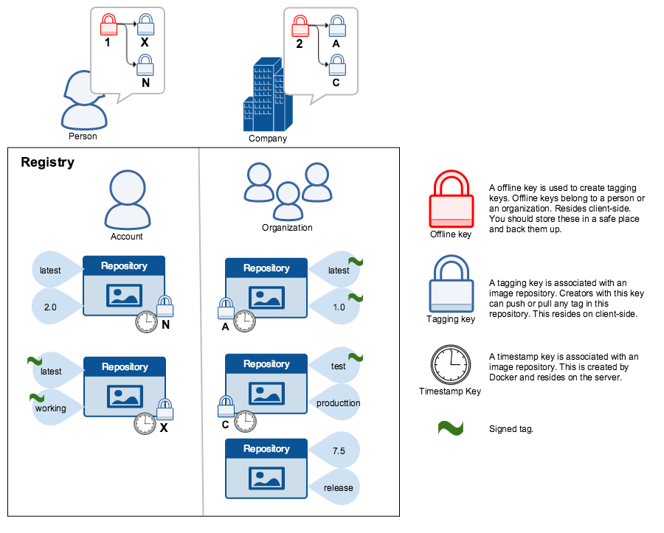

Slide 101
101
01
Recherche
Finden Sie die Dokumentationen von Docker bezüglich Content Trust. Wenn Sie diese gefunden haben schicken Sie diese in den Chat.
02
Ausprobieren
Probieren Sie die Funktionalität aus und folgen Sie den Anweisungen des Guides. Ins besondere Achten Sie darauf was genau mit den Content passiert.
03
Diskusion
Zum Schluss wird in der Gruppe besprochen was genau nun passiert ist und welche Relevanz dies bei Ihnen haben kann.

Slide 102
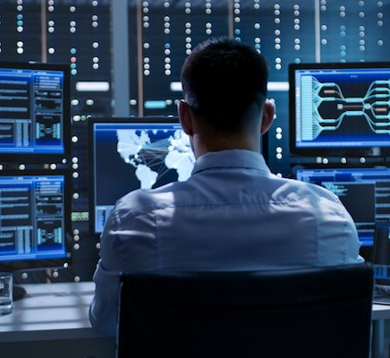
11
Fähigkeiten
Warum sind diese so wichtig?
Notes:
15 min

Slide 103
103
Warum so wichtig
In der IT ist Sicherheit immer ein Stätiges Thema was von allen Dingen durchfasst wird. Daher ist es wichtig das ein Grund solides Bauwerk aus Fähigkeiten besteht welche Sie besitzen sollten um Probleme und Herausforderungen bestens zu meistern.
In den kommenden Folien wird auf manche dieser Fähigkeiten genauer eingegangen.
Notes:
Kurze Definition Dockers
Wikipeda Defintion

Slide 104
11
Fähigkeiten
Welche sind benötigt
Notes:
15 min

Slide 105
105
Fähigkeiten
Hier folgt ein kleiner Ausschnitt an Fähigkeiten die Sie benötigen
rUHE
Ein auge für Details
02
Es muss immer ruhig und bewusst vorgegangen werden. Ein schnelles Vorgehen bedeutet das Ende
01
Details sind in der Sicherheit alles. Ein gutes Auge hierfür macht viel aus.
04
Gespür für Gefahr
03
Komplexes Denken
Gefahren lauern überall, jedoch ist bei allem besondere Vorsicht geboten
Für Ihre Sicherheit ist es wichtig das Sie alle Aspekte der Anwendung bzw. Infrastruktur verstehen die Sie betreuen

Slide 106
106
Fähigkeiten
Hier folgt ein kleiner Ausschnitt an Fähigkeiten die Sie benötigen
Umsicht
Dokumentation
02
Ohne diese Fähigkeit ist es häufig möglich durch falsches Arbeiten mehr Schaden anzurichten
01
Dokumentieren Sie Ihre Schritte um sicher zu gehen das Sie alles genau umsetzen
04
Weitsicht
03
Google
Prävention ist immer besser als Reaktion. Deswegen immer mit Voraussicht denken
Google ist Ihr bester Freund nutzen Sie diesen.

Slide 107
11
Fähigkeiten
Erfahrungen?
Notes:
15 min

Slide 108
13
01.
Ihre Erfahrungen
Berichten Sie nun der Reihe nach über Ihre persönlichen Erfahrungen. Welche Kenntnisse haben Sie, was genau wissen Sie über Ihre persönlichen Erfahrungen. Teilen Sie diese in der Gruppe.
02.
Persönliche Erfahrungen
Nun berichte ich von meinen persönlichen Erfahrungen und Fähigkeiten die benötigt sind um Sicherheit in Docker zu schaffen.
Notes:
2 große Aspekte von Containern

Slide 109
Seccomp
Was ist das
Notes:
15 min

Slide 110
13
Definition
Secure computing mode (seccomp) is a Linux kernel feature. You can use it to restrict the actions available within the container. The seccomp() system call operates on the seccomp state of the calling process. You can use this feature to restrict your application’s access.
Notes:
2 große Aspekte von Containern

Slide 111
Seccomp
Theorie
Notes:
15 min

Slide 112
112
01
Recherche
Finden Sie eine Anleitung die genau ins Detail geht wie Seccomp eingerichtet werden kann.
02
Ausprobieren
Probieren Sie dieser Anleitung zu folgen. Dabei teilt einer immer aus der Gruppe seinen Bildschirm.
03
Diskussion
Im Anschluss diskutiert die Gruppe darüber wie genau der Ansatz funktioniert und wie genau dieser Einsatz in der Sicherheit findet.

Slide 113
11
Linux Sicherheits-Module
Warum sind diese so wichtig?
Notes:
15 min

Slide 114
13
Definition
Linux Security Modules ist ein Framework, das es dem Linux-Kernel ermöglicht unterschiedliche Computer-Sicherheitsmodelle zu unterstützen ohne dabei eine einzelne bestimmte Sicherheitsimplementierung zu bevorzugen.
Notes:
2 große Aspekte von Containern

Slide 115
115
Linux Sicherheits-Module
Ein paar der Wichtigsten Gründe warum dies wichtig ist
Zugriffskontrolle
System-Auditing
02
Hiermit soll gewährleistet werden das alle Kommunikation und Zugriffe auf Ressourcen nur unter großer Kontrolle funktioniert
01
Auditing erfordert, dass jeder Zugriffsversuch protokolliert wird. LSM kann dies nicht leisten. Es würde viele weitere Hooks erfordern, um Fälle zu erkennen, in denen der Kernel fehlschlagende Systemaufrufe einfach abblockt und einen Fehlercode zurückgibt, bevor diese je in die Nähe wichtiger Objekte gelangen
04
Google
Google ist Ihr bester Freund nutzen Sie diesen.

Slide 116
11
Linux Sicherheits-Module
Visualisierung
Notes:
15 min

Slide 117
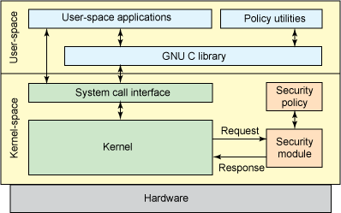

Slide 118
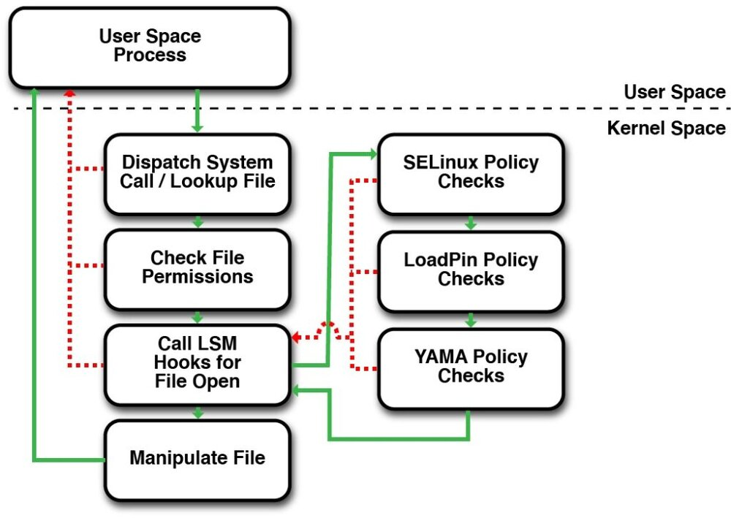

Slide 119
11
Linux Sicherheits-Module
Erfahrungen?
Notes:
15 min

Slide 120
13
Erfahrungen
Erzählen Sie von Ihren schon geschehenden Implementierungen sowie Ihren Erfahrungen im Umgang.
Gehen Sie besonders dort auf Ihre Schwierigkeiten ein.
Notes:
2 große Aspekte von Containern

Slide 121
11
Fragen und Abschluss
Nun sind Sie gefragt
Notes:
15 min

Slide 122
122
Material wird ausgeteilt
In den nächsten paar Minuten werden die Schulungsmaterialien ausgeteilt. Dies erfolgt als ZIP Datei. Sichten Sie die Daten und überprüfen Sie deren Vollständigkeit.
Kritik & Verbesserungen
Nun können Sie Kritik und Verbesserungen an mich und das Seminar offen aussprechen. Zudem müssen Sie den Seminar Bewertungsbogen ausfüllen den Sie nun bekommen.
Hinweise und Informationen
Zum Schluss weise ich Sie auf weitere Schulungen sowie Informationen hin die Ihnen helfen können.

Slide 123
123
Klausur
Docker Security
Nun folgt eine kurze Wissensstand Überprüfung des heutigen Tages. Diese Klausur dient nur Ihrer eigenen Sicherheit in der Thematik. Sie ist auf ihren Wissenstand zugeschnitten und angepasst. Es ist davon auszugehen das Sie die Klausur in der genannten Zeit gerade schaffen werden.
Keine Hilfsmittel
Keine Gruppenarbeit
Es sind weder technische noch nicht technische Hilfsmittel bei der Klausur gestattet. Bitte lösen Sie die Klausur ohne auf diese Mittel zu zugreifen.
Die Klausur wurde jedem Seminarteilnehmer ausgeteilt also bitte schauen Sie auf ihren eigenen Bogen und nicht auf den Bogen ihres Nachbarn.
Zeit: 30 Minuten
Notes:
Nun kommt eine Klausur bitte macht da mit

Slide 124
Vielen Dank für Ihre Teilnahme! Ihr Referent und das Team von IT-Schulungen.com
Ben
Cöppicus
IT-Schulungen.com
New Elements GmbH
Thurn-und-Taxis-Straße 10
D -90411 Nürnberg
Fon. +49 (0) 911 65 00 83 41
Fax. +49 (0) 911 65 00 83 99
Web. www.IT-Schulungen.com Mail. info@it-schulungen.com
New Elements GmbH

Slide 125

Ihr Digital Open Badge
Ab sofort stehen Ihre Zertifikate für Sie bereit!
In Ihrem persönlichen Bereich „Mein IT-Schulungen.com“ stehen als Nachweis für Ihren Fortbildungserfolg für Sie bereit:
• Ihr Zertifikat im PDF-Format
• Ihr persönlicher „Open Badge“ (Mehr Infos zu Badges)
Jetzt Zertifikat und Badge abholen!
Falls Sie noch keinen Account bei „Mein IT-Schulungen.com“ besitzen, ist eine Registrierung erforderlich. Benutzen Sie dabei unbedingt dieselbe E-Mail-Adresse, wie Sie an dieser Schulung angemeldet wurden und wählen Sie Ihr persönliches Passwort. Falls dies nicht möglich sein sollte, kontaktieren sie uns unter Telefon: 0911-65008-30 oder Email: info@it-schulungen.com
QR CODE
New Elements GmbH

Slide 126
AUFWIEDERSEHEN
BIS BALD
New Elements GmbH

